Slide 1
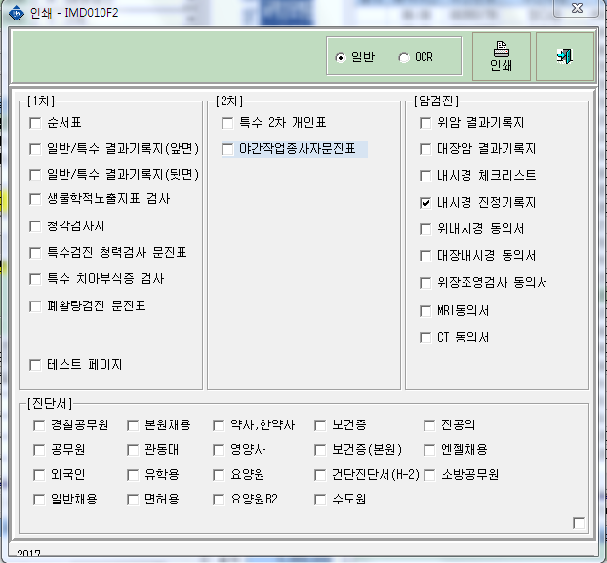

특수 문진기록지
특수 정보활용 동의서
1. 일반/특수 결과기록지(앞면) → 일반/특수 결과기록지
2. 일반/특수 결과기록지(뒷면) → 특수 문진기록지
3. (기존에 없었음) → 특수 정보활용 동의서

